Slide 1
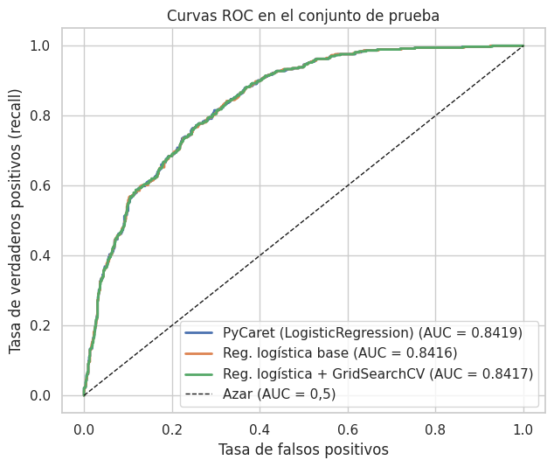
PyCaret: AutoML para ciencia de datos
Caso aplicado: predicción de abandono de clientes (Telco Churn)
Bryam Astudillo
PyCaret y coordinación del pipeline
Curvas ROC de PyCaret y la regresión logística: se superponen
Marcos Naranjo
Datos, EDA y preprocesamiento
Daniel Salcedo
Regresión logística y comparación
Ciencia de los Datos · Prof. Ing. Jorge Maldonado
Notes:
Presentación del grupo. Tema: PyCaret, una herramienta AutoML de la etapa de modelado, aplicada a Telco Customer Churn y comparada con una regresión logística de scikit-learn. Roles: Bryam (PyCaret y coordinación), Marcos (datos, EDA y preprocesamiento), Daniel (regresión logística y comparación). La imagen es la curva ROC real de nuestro notebook.

Slide 2



El problema: predecir quién abandonará el servicio
Datos
Telco Customer Churn (IBM, publicado en Kaggle): 7.043 clientes y 21 columnas.
26,54 %
Pregunta
de los 7.043 clientes abandona la empresa (churn). Es una clase minoritaria: un modelo que siempre responda “no abandona” acierta el 73,46 %, pero no detecta a nadie.
¿Qué aporta una herramienta AutoML frente a un modelo hecho a mano?
Cómo lo medimos
F1-score, ROC-AUC y tiempo de cómputo, con el mismo split 80/20 (semilla 42).
Notes:
El churn es el abandono de clientes. En el dataset el 26,54 % abandona, así que accuracy no sirve como única métrica: por eso usamos F1 y ROC-AUC. La pregunta del trabajo es qué aporta un AutoML (PyCaret) frente a una regresión logística hecha a mano en scikit-learn, medido con F1, ROC-AUC y tiempo.

Slide 3
Qué es PyCaret
Biblioteca de código abierto para Python que automatiza el flujo de aprendizaje automático: prepara los datos, compara modelos, ajusta hiperparámetros y evalúa, con pocas líneas de código (low-code).
Creador
Licencia
Moez Ali (2020) y una comunidad open source
MIT (el motor de la librería)
Costo
Versión que usamos
Resuelve el código repetitivo de probar muchos algoritmos con scikit-learn y reduce el tiempo entre la hipótesis y los resultados.
Gratuito, sin planes de pago
3.3.2 (estable)
Novedad: PyCaret 4.0 (en desarrollo). Es una reescritura que no es compatible con 3.x. Según su repositorio, el motor sigue siendo MIT, pero el panel y el servidor usan la licencia BUSL-1.1. Fuente: github.com/pycaret/pycaret.
Notes:
PyCaret lo creó Moez Ali y se publicó en 2020; hoy lo mantiene una comunidad open source. En este trabajo usamos la versión estable 3.3.2, con licencia MIT. Ojo con la licencia de la rama 4.0, que según el README del repositorio es dual: el motor es MIT y el panel/servidor usa BUSL-1.1. Esa rama sigue en desarrollo (pre-lanzamientos) y no es compatible con el código de 3.x.

Slide 4
Dónde interviene en el ciclo de vida de los datos
1 Recolección
2 Limpieza y preparación
3 Modelado
4 Evaluación
5 Despliegue
Etapa
No interviene
setup(): imputa nulos y codifica variables
compare_models() y tune_model()
plot_model() y predict_model()
finalize_model() y save_model()
Qué hace PyCaret
Dataset público de Kaggle
Limpieza manual (Marcos)
PyCaret (Bryam) vs. scikit-learn (Daniel)
F1, ROC-AUC e IC por bootstrap
No lo hicimos
En nuestro trabajo
PyCaret no recolecta datos crudos (SQL, scraping, sensores) ni reemplaza el entendimiento del problema de negocio.
Notes:
PyCaret interviene en cuatro etapas: preparación de datos (imputación y codificación en setup), modelado (compare_models y tune_model), evaluación (plot_model, predict_model) y despliegue (finalize_model, save_model). No interviene en la recolección. En nuestro trabajo la limpieza la hicimos nosotros (Marcos), PyCaret hizo el modelado (Bryam) y lo comparamos con scikit-learn (Daniel). No desplegamos ningún modelo. Fuente: documentación y ficha de investigación de PyCaret.

Slide 5


Cuándo usarla y cuándo no
Conviene usarla
No conviene usarla
Prototipos y líneas base: probar una docena de algoritmos en datos tabulares o series de tiempo.
Estudiantes y analistas que conocen la teoría pero no dominan scikit-learn.
Tareas estándar de clasificación, regresión, clustering o anomalías.
Si necesitas reglas de preprocesamiento distintas por columna: PyCaret impone valores por defecto.
Si el proyecto ya usa PyCaret 3.x: 4.0 no es compatible y no se pueden mezclar.
Si los datos son imágenes, audio o video: está pensada para datos tabulares y series.
Notes:
Conviene para prototipar rápido y construir una línea base, y es muy útil para estudiantes. No conviene si necesitas un preprocesamiento muy personalizado (la propia documentación dice que es opinionated con sus valores por defecto), si hay código legado en 3.x, o si los datos no son tabulares. Fuente: ficha de investigación de PyCaret (documentación oficial y FAQ).

Slide 6

Instalación y primeros pasos
Versiones
# Instalación estándar (Python 3.9 a 3.11)
pip install pycaret
# Colab usa Python 3.13: entorno aislado
pip install uv
uv venv --python 3.11 /content/pc
uv pip install --python /content/pc/bin/python pycaret
Versión | Python | Estado
3.3.2 | 3.9 a 3.11 | Estable (la que usamos)
4.0.0a8 | 3.11 a 3.13 | Pre-lanzamiento (--pre)
Nuestro primer ejemplo: setup(), compare_models(), tune_model() y predict_model() sobre el mismo split que scikit-learn.
Problema que tuvimos: en Colab (Python 3.13), pip install pycaret falló con “metadata-generation-failed”, porque la versión estable solo admite hasta Python 3.11. La solución fue un entorno aislado con Python 3.11 creado con uv, que ejecuta un script con los mismos train.csv y test.csv.
Notes:
Instalar es un pip install. En nuestro caso falló porque Colab usa Python 3.13 y PyCaret 3.3.2 solo soporta de 3.9 a 3.11. Lo resolvimos con un entorno aislado de Python 3.11 creado con uv. PyCaret 4.0 (pre-lanzamiento 4.0.0a8, se instala con --pre) soporta Python 3.11 a 3.13, pero no es estable ni compatible con 3.x, por eso usamos 3.3.2. Fuentes: notebook del grupo, pycaret.org (instalación y changelog).

Slide 7
Cuatro funciones, un experimento completo
1
setup()
2
compare_models()
Prepara el experimento: imputa nulos, codifica variables y fija la semilla.
Entrena y compara los modelos con validación cruzada de 10 pliegues.
setup(data=train_df, test_data=test_df,
target="Churn", session_id=42)
mejor = compare_models(sort="F1")
3
tune_model()
4
predict_model()
Busca hiperparámetros para el mejor modelo (aquí, 10 candidatos).
Aplica el pipeline y el modelo al conjunto de prueba.
tuned = tune_model(mejor, optimize="F1",
n_iter=10)
pred = predict_model(tuned, data=test_df,
raw_score=True)
También existen finalize_model() (reentrena con todos los datos) y save_model(); no los usamos en este trabajo.
Notes:
Estas son las cuatro llamadas de nuestro script pycaret_run.py. setup prepara el experimento; con test_data PyCaret usa ese conjunto como prueba y no hace otro split. compare_models entrena y compara con validación cruzada, ordenando por F1. tune_model hace una búsqueda aleatoria (10 candidatos por 10 pliegues = 100 ajustes). predict_model evalúa en el test. Fuente: notebook del grupo y documentación de PyCaret.

Slide 8
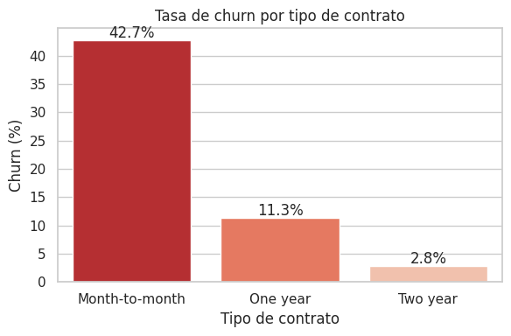
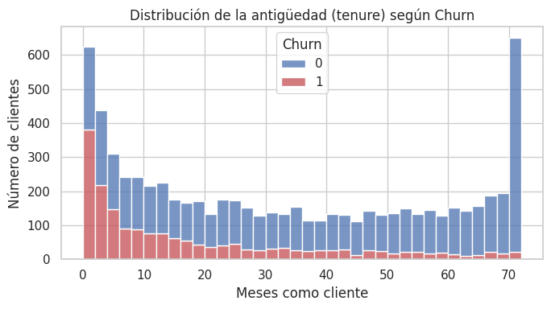
Los datos: el contrato y la antigüedad marcan el churn
7.043
clientes y 21 columnas, sin duplicados
26,54 %
abandona (1.869 clientes)
Antigüedad media: 18,0 meses (abandona) frente a 37,6 meses (se queda).
Fibra óptica: 41,89 % de churn; DSL: 18,96 %; sin internet: 7,40 %.
Cargos mensuales: mediana de $79,65 (abandona) frente a $64,43.
42,71 % vs. 2,83 %
churn con contrato mes a mes vs. de dos años
Notes:
Hallazgos del EDA que hizo Marcos, todos salen de las salidas del notebook. Son asociaciones, no relaciones causales. El contrato mes a mes concentra el abandono; quienes se van tienen mucha menos antigüedad; la fibra óptica tiene más churn que DSL. Estas variables se retoman al interpretar los modelos.

Slide 9
Limpieza común y preprocesamiento de cada herramienta
Lo que hace cada herramienta por defecto
Limpieza común (Marcos)
Aspecto | PyCaret (setup) | scikit-learn (Daniel)
Nulos | Media y moda | Ninguno tras la limpieza
Variables categóricas | One-hot | OneHotEncoder
Escalado | No escala (normalize=False) | StandardScaler
Clases desbalanceadas | No balancea; tune_model terminó eligiendo class_weight="balanced" | class_weight="balanced"
Validación cruzada | 10 pliegues estratificados | 10 pliegues (GridSearchCV)
TotalCharges venía como texto: 11 valores vacíos, todos de clientes con tenure = 0. Se convirtió a número y se imputó con 0.
Se eliminó customerID (identificador sin valor predictivo).
Churn: Yes = 1, No = 0.
Split estratificado 80/20, semilla 42: 5.634 clientes de entrenamiento y 1.409 de prueba, con 26,54 % de churn en ambos.
Por eso los coeficientes de los dos modelos no son comparables en magnitud: PyCaret no escala las variables.
Notes:
La limpieza es común a ambas herramientas. Verificamos que los 11 valores vacíos de TotalCharges eran todos de clientes con tenure 0 antes de imputarlos con 0. La tabla muestra que PyCaret y scikit-learn no preprocesan igual: PyCaret no escala por defecto y no balancea clases, aunque su tune_model terminó eligiendo class_weight balanced. Fuente: celdas del notebook y sus hiperparámetros guardados.

Slide 10
compare_models: 14 modelos con un comando
Gana la regresión logística
F1 = 0,5983. Los tres primeros están a menos de 0,004 entre sí.
La diferencia es ruido
El modelo ajustado tuvo una desviación de 0,028 en F1: las diferencias entre los primeros puestos son menores.
Por qué F1 y no accuracy
El Dummy tiene accuracy de 0,7346 con recall de 0: acierta mucho sin detectar a nadie.
Notes:
Con una sola línea PyCaret entrenó y comparó 14 modelos y los ordenó por F1. Ganó la regresión logística, pero LDA y Naive Bayes están a milésimas. La tabla solo muestra promedios, así que no podemos afirmar que uno sea mejor; solo tenemos la desviación del modelo ajustado (0,0281) como referencia. El Dummy muestra por qué accuracy engaña con clases desbalanceadas. Los valores son los de la salida de compare_models en el notebook.

Slide 11
La alternativa: regresión logística hecha a mano
Datos de entrenamiento
5.634 clientes
ColumnTransformer
StandardScaler + OneHotEncoder
LogisticRegression
max_iter = 1000
GridSearchCV
10 pliegues × 80 combinaciones = 800 ajustes
Mejores hiperparámetros
Resultado de la búsqueda
C = 0,428
class_weight = "balanced"
solver = "liblinear"
F1 en validación cruzada: 0,6305 ± 0,0262
F1 en el test: 0,6130 · ROC-AUC: 0,8417
Tiempo de la búsqueda: 85,4 s
Por qué un Pipeline: el escalado y la codificación se ajustan solo con los pliegues de entrenamiento en cada iteración, así no hay fuga de datos hacia la validación.
Notes:
Daniel construyó primero una regresión logística base (un solo fit) y luego una versión con GridSearchCV, para que la comparación con PyCaret sea más justa: misma validación cruzada de 10 pliegues estratificados, misma métrica (F1) y mismo conjunto de entrenamiento. La búsqueda probó 80 combinaciones por 10 pliegues, es decir 800 ajustes. Los números salen del notebook.

Slide 12
Resultados en el test: los tres modelos rinden igual
Modelo | F1 | Precisión | Recall | ROC-AUC
PyCaret (LogisticRegression) | 0,6164 | 0,5069 | 0,7861 | 0,8419
Regresión logística base | 0,6136 | 0,5043 | 0,7834 | 0,8416
Regresión logística + GridSearchCV | 0,6130 | 0,5034 | 0,7834 | 0,8417
¿Hay diferencia real?
PyCaret − regresión base: F1 +0,0027, con IC 95 % de −0,0012 a 0,0077.
En las 8 diferencias calculadas (4 métricas × 2 comparaciones), el IC incluye el 0.
El IC del F1 de un solo modelo mide unos 0,07: más de 20 veces la diferencia observada.
Las tres curvas ROC prácticamente se superponen.
IC 95 %: bootstrap con 1.000 remuestreos del test, con las mismas filas para los tres modelos.
Notes:
Aquí está el resultado central. PyCaret tiene el F1 puntual más alto, pero por 0,003. Lo que importa es el intervalo de confianza de la diferencia: en las 8 diferencias calculadas incluye el cero, así que este test no puede separar los modelos. Eso no prueba que sean iguales, solo que no hay evidencia de diferencia. Con precisión de 0,50 y recall de 0,78 los modelos detectan casi 8 de cada 10 abandonos, pero solo la mitad de los marcados realmente se va. Cifras: salidas del notebook, sección 5.

Slide 13
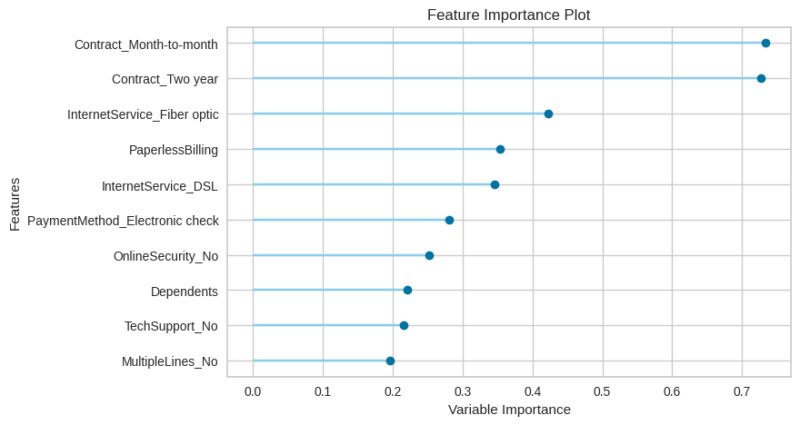
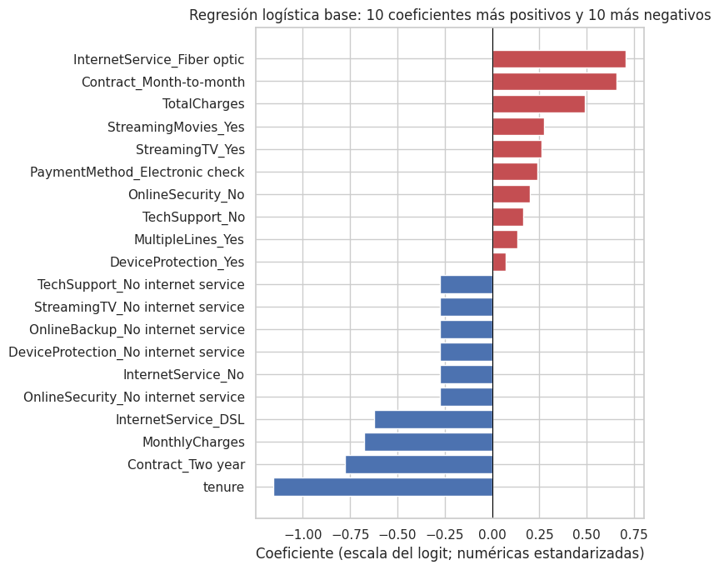
¿Qué variables pesan? Ambos modelos coinciden
Las 10 variables comunes tienen el mismo signo en ambos modelos.
Contrato mes a mes y fibra óptica se asocian con más churn; contrato de dos años y DSL, con menos.
Es asociación, no causalidad. Las magnitudes no son comparables: PyCaret no escala.
Notes:
Cumplimos la promesa del EDA: contrato, fibra óptica y antigüedad aparecen en los modelos. Las dos listas de mayor valor absoluto comparten solo 4 variables, pero la diferencia se explica sobre todo por la codificación (en PyCaret las variables de dos categorías son una sola columna) y por la escala. Hubo una excepción que no podemos explicar del todo: PhoneService cambia de signo, y es redundante con MultipleLines. MonthlyCharges tiene coeficiente negativo aunque en el EDA quienes abandonan pagan más: las variables numéricas están muy correlacionadas, así que el signo no se interpreta por separado.

Slide 14
Comparación 1: PyCaret vs. scikit-learn
Criterio | PyCaret | scikit-learn (regresión logística)
F1 en el test (IC 95 %) ● medido | 0,6164 [0,579; 0,650] | 0,6136 [0,575; 0,647] base · 0,6130 con búsqueda
ROC-AUC en el test ● medido | 0,8419 [0,819; 0,862] | 0,8416 base · 0,8417 con búsqueda
Tiempo de cómputo ● medido | 218,0 s (14 modelos + ajuste) | 0,11 s un ajuste · 85,4 s con 800 ajustes
Modelos evaluados | 14, de forma automática | 1, elegido por nosotros
Preprocesamiento | Automático, con valores por defecto | Definido por nosotros en un Pipeline
Control y transparencia | Menor: decisiones por defecto | Total sobre cada paso
Sin diferencia detectable en desempeño. PyCaret cuesta más tiempo (218 s frente a 0,11 s por ajuste), y a cambio compara 14 modelos sin escribir su código.
Notes:
Esta tabla tiene tres criterios medidos en nuestro propio pipeline (marcados con un punto): F1, ROC-AUC y tiempo de cómputo. El tiempo de PyCaret incluye setup, comparar 14 modelos y ajustar el mejor; el de scikit-learn es un solo ajuste o 800 ajustes de la búsqueda, así que no son equivalentes y hay que decirlo. Cifras: sección 5 del notebook (218,00 s; 0,11 s; 85,43 s).

Slide 15
Comparación 2: PyCaret vs. otras herramientas AutoML
Criterio | PyCaret | H2O AutoML | AutoGluon | TPOT | auto-sklearn
Facilidad de uso | Low-code: setup() y compare_models() | Datos, objetivo y criterio de parada; interfaz H2O Flow | Pocas líneas; usa datos crudos | Como un estimador de scikit-learn; datos ya limpios | Como un estimador de scikit-learn; pensado para Linux
Curva de aprendizaje | Baja: pensada para principiantes | Media: arquitectura cliente-servidor (JVM) | Mínima en uso básico | Pide nociones de programación genética | Baja si ya dominas scikit-learn
Costo y licencia | Gratis · MIT (motor) | Gratis · Apache 2.0 (H2O-3) | Gratis · Apache 2.0 | Gratis · LGPL-3.0 | Gratis · BSD de 3 cláusulas
Comunidad y documentación | Documentación por módulo, notebooks y Docker | Manuales en Python y R; GitHub | Respaldo de AWS; tutoriales y foros | Grupo académico; evoluciona a TPOT2 | AutoML.org; docs de la rama 0.15.x
Integración con Python | Nativa; pipelines de scikit-learn | Cliente Python sobre una JVM | Nativa; Python 3.10 a 3.13 | Exporta el pipeline como código Python | Estimador de scikit-learn
Medido en nuestro pipeline | F1 0,616 · AUC 0,842 · 218 s | No medido | No medido | No medido | No medido
Fuente: documentación oficial y artículos de las referencias. Salvo la última fila, los datos no son mediciones propias; no ejecutamos las otras herramientas.
Notes:
Comparación bibliográfica con H2O AutoML, AutoGluon, TPOT y auto-sklearn, con los criterios de la rúbrica. Los datos salen de la documentación oficial y de los artículos citados (Erickson et al., 2020; LeDell y Poirier, 2020; Olson et al., 2016; Feurer et al., 2015). Solo PyCaret fue medido en nuestro pipeline; para las demás no inventamos cifras. Pendiente de verificar en la documentación: el soporte de auto-sklearn para Python 3.12 o superior. En PyCaret 4.0 el motor es MIT y el panel BUSL-1.1.

Slide 16


Ventajas, limitaciones y riesgos
Ventajas
Limitaciones
Riesgos
Compara 14 modelos con una sola línea de código.
Experimento reproducible con session_id.
Métricas y gráficos automáticos (ROC, matriz de confusión).
Muy útil como línea base y prototipo.
La versión estable 3.3.2 exige Python 3.11 o menor: en Colab no instaló.
Más lento: 218 s frente a 0,11 s de un ajuste.
Valores por defecto fijos: no escala ni balancea clases.
La rama 4.0 rompe la compatibilidad con 3.x.
Reproducibilidad: dos versiones de scikit-learn (1.4.2 y 1.6.1) entre entornos.
Caja negra: se puede entrenar sin entender las transformaciones.
Sesgo: la imputación por defecto puede distorsionar datos; no hallamos una función de equidad documentada.
Privacidad: usar solo datos públicos o anonimizados.
Notes:
Ventajas, limitaciones y riesgos, con evidencia de nuestro propio trabajo: la instalación falló por la versión de Python, el tiempo fue de 218 s frente a 0,11 s, y los entornos de PyCaret y del notebook tuvieron versiones distintas de scikit-learn (1.4.2 y 1.6.1). Sobre sesgo: la ficha de investigación no encontró una función de equidad documentada en PyCaret 4.0, y eso es una ausencia en lo que revisamos, no una prueba de que no exista. Privacidad: usamos un dataset público.

Slide 17
Caso real: PyCaret para predecir diabetes tipo 2
Problema: predecir diabetes tipo 2 con datos de hábitos y características clínicas (sin pruebas genéticas), separando hombres y mujeres.
Qué hicieron: usaron PyCaret para comparar 16 algoritmos con validación cruzada de 10 pliegues en tres subconjuntos (hombres, mujeres y total), y analizaron la importancia de variables y los valores SHAP.
16
5.672
algoritmos comparados a la vez
personas (cohortes NHS y HPFS)
0,79
0,716
AUC de la regresión logística en los datos totales
F1 de esa regresión logística
Conclusión de los autores: PyCaret simplificó el análisis, pero las variables fenotípicas por sí solas dan un poder predictivo moderado.
Igual que en nuestro Telco Churn, un modelo lineal (regresión logística) lideró la comparación.
Fuente: Gul, Ayturan y Hardalaç (2024), Journal of Personalized Medicine, 14(8), 804. https://doi.org/10.3390/jpm14080804. Cifras de la Tabla 6 del artículo; usaron PyCaret 3.2.0.
Notes:
Caso publicado y verificable de uso exitoso de PyCaret en investigación médica. El artículo comparó 16 algoritmos en 5.672 personas de dos cohortes (NHS y HPFS). En los datos totales, la regresión logística tuvo exactitud de 0,7174, AUC de 0,7914 y F1 de 0,7160 (Tabla 6). Por sexo, el AUC de los mejores modelos fue de unos 0,77 en hombres y 0,79 en mujeres. Los autores concluyen que PyCaret simplificó el análisis pero las variables fenotípicas solas dan un poder predictivo moderado. Es un estudio observacional: no establece causalidad.

Slide 18
Conclusiones
1
Sin diferencia demostrable
2
Un modelo lineal bastó
F1 de 0,616 (PyCaret) y 0,614 (regresión): los IC de la diferencia incluyen el 0.
PyCaret probó 14 modelos y eligió una regresión logística, igual que en el caso de diabetes.
3
El costo es tiempo
4
Qué predice el abandono
218 s frente a 0,11 s por ajuste; a cambio, compara muchos modelos sin escribir su código.
Contrato mes a mes y fibra óptica se asocian con más churn (asociación, no causalidad).
Recomendación: usar PyCaret como línea base y prototipo, y validar después con rigor (intervalos de confianza, más de un split).
Notes:
Cierre. Primero, no hay diferencia demostrable entre PyCaret y la regresión logística en este dataset. Segundo, el AutoML eligió un modelo lineal, lo que sugiere que la relación con el churn es sencilla y coincide con el caso publicado. Tercero, el costo de PyCaret es tiempo, pero ahorra escribir código. Cuarto, las asociaciones con contrato y fibra óptica son las mismas en el EDA y en los dos modelos. Limitación: un solo dataset y un solo split de prueba de 1.409 clientes.

Slide 19
Referencias
Ali, M., y colaboradores. (2024). pycaret: An open source, low-code machine learning library in Python (Versión 3.3.2) [Software]. Python Package Index. https://pypi.org/project/pycaret/
Erickson, N., Mueller, J., Shirkov, A., Zhang, H., Larroy, P., Li, M., y Smola, A. (2020). AutoGluon-Tabular: Robust and accurate AutoML for structured data. arXiv. https://doi.org/10.48550/arXiv.2003.06505
Feurer, M., Klein, A., Eggensperger, K., Springenberg, J., Blum, M., y Hutter, F. (2015). Efficient and robust automated machine learning. Advances in Neural Information Processing Systems, 28.
Gul, S., Ayturan, K., y Hardalaç, F. (2024). PyCaret for predicting type 2 diabetes: A phenotype- and gender-based approach with the “Nurses’ Health Study” and the “Health Professionals’ Follow-Up Study” datasets. Journal of Personalized Medicine, 14(8), 804. https://doi.org/10.3390/jpm14080804
IBM. (s. f.). Telco customer churn [Conjunto de datos]. Kaggle. https://www.kaggle.com/datasets/blastchar/telco-customer-churn
LeDell, E., y Poirier, S. (2020). H2O AutoML: Scalable automatic machine learning. 7th ICML Workshop on Automated Machine Learning. https://docs.h2o.ai/h2o/latest-stable/h2o-docs/automl.html
Olson, R. S., Bartley, N., Urbanowicz, R. J., y Moore, J. H. (2016). Evaluation of a tree-based pipeline optimization tool for automating data science. Proceedings of GECCO ’16, 485–492. https://doi.org/10.48550/arXiv.1603.06212
Pedregosa, F., y colaboradores. (2011). Scikit-learn: Machine learning in Python. Journal of Machine Learning Research, 12, 2825–2830.
PyCaret developers. (2026). PyCaret 4.0: Documentation, installation and FAQs. https://pycaret.org/docs/getting-started/installation/
PyCaret developers. (2026). pycaret/pycaret [Repositorio de software]. GitHub. https://github.com/pycaret/pycaret
Notes:
Referencias en formato APA 7, ordenadas alfabéticamente. Las fuentes de la tabla de comparación bibliográfica son los artículos de AutoGluon, H2O AutoML, TPOT y auto-sklearn. Para el caso real se abrió y se leyó el artículo de Gul et al. (2024). Pendiente antes de entregar: confirmar el año y la versión de las páginas web de PyCaret y revisar el formato APA con el profesor.

